Slide 1
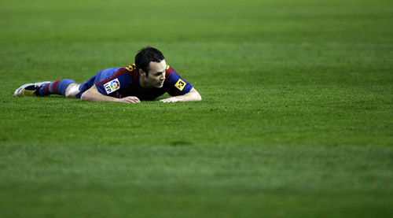
Projekt: Sport
Thema der Präsentation:
Mein Vorbild im Fußball- Andres iniesta

Slide 2
Gliederung:
  Anfang der Karriere in „Albacete“
Iniesta in “Barcelona”
Debüt in der Nationalmannschaft
Weltmeisterschaft in Deutschland
Leistungen
Fußball in meinem Leben

Slide 3
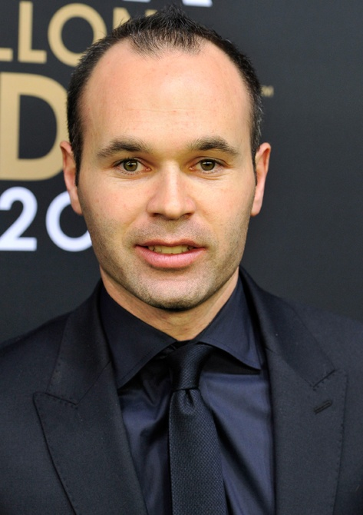
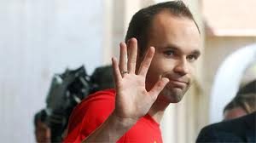
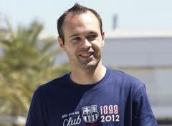
Anfang der Karriere in “Albacete”(1992-1994)

Slide 4

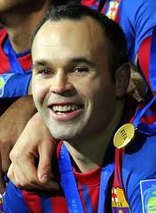
Iniesta in “Barcelona” (1996)

Slide 5

Spielnummer 8 (2007)

Slide 6
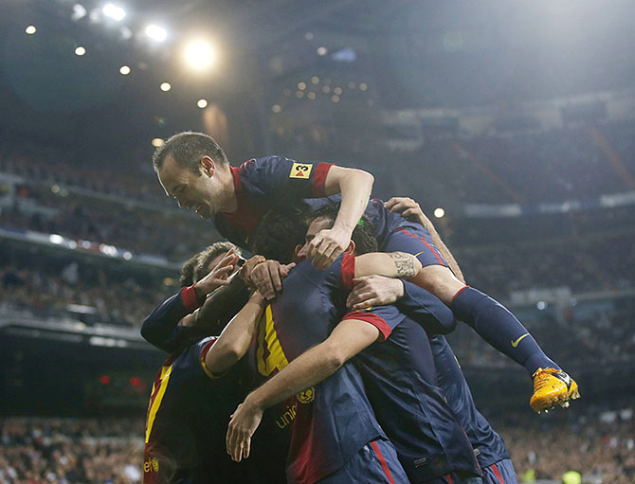
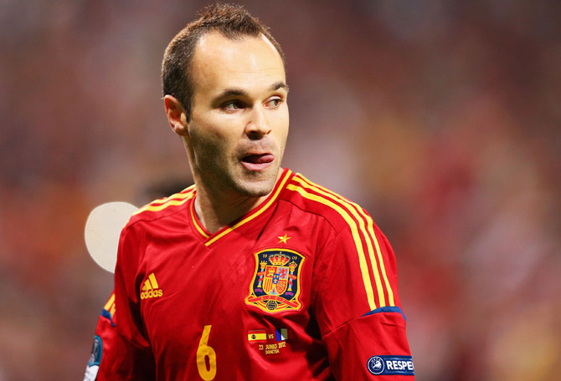
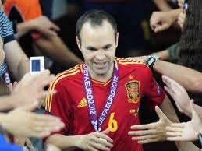
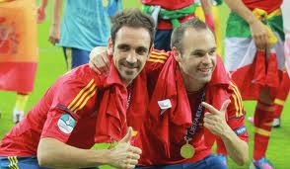
Debüt in der Nationalmannschaft (2006)

Slide 7
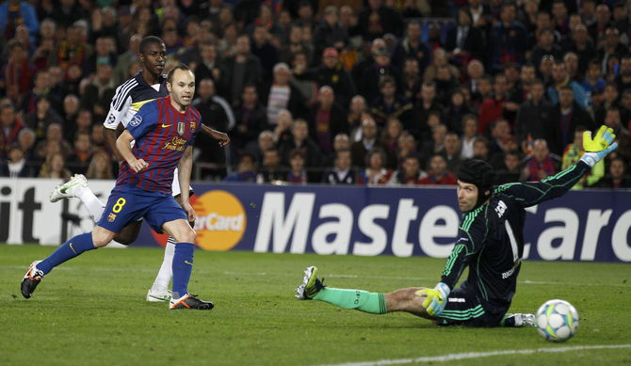
Weltmeisterschaft in Deutschland (2007)

Slide 8
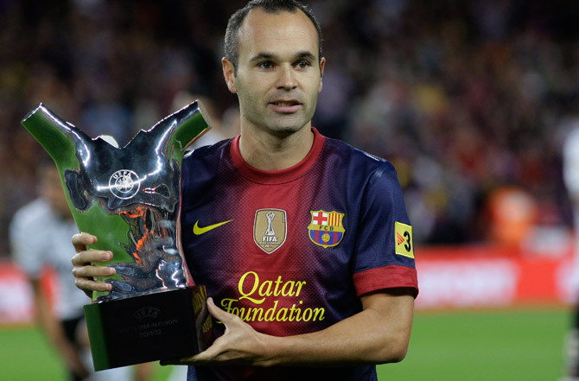
Leistungen:
Gewinner der Champions League (2010-2011)
Europameister(2012)
Meister von Spanien(2010-2012)
Weltmeister(2010)
Der beste Spieler von Euro 2012

Slide 9
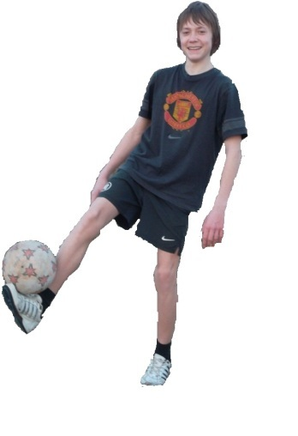
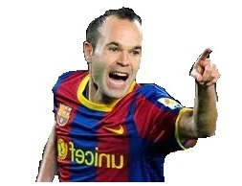
Fußball in meinem
Leben

Slide 10
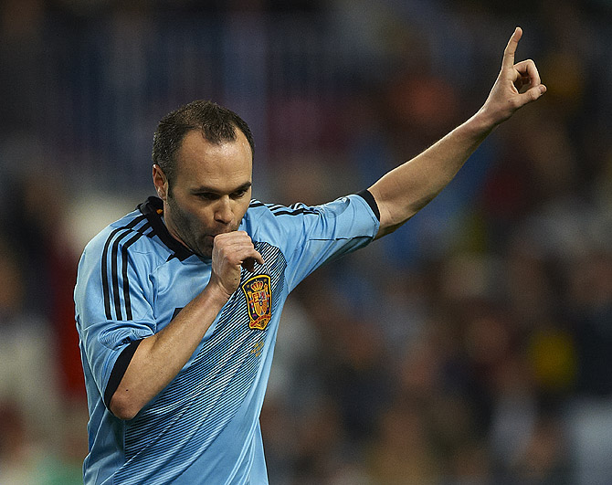
Schluss

